Slide 1
LA STORIA DEL WEB

Slide 2
ARPANET e la sua storia

Slide 3
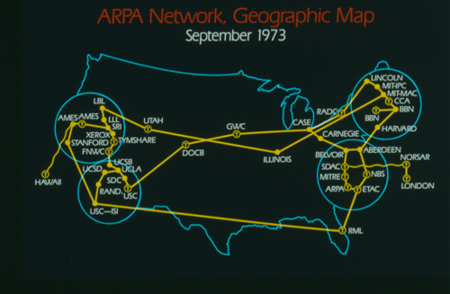
ARPANET , anche scritto ARPAnet o Arpanet, fu una rete di computer studiata e realizzata nel 1969 dal DARPA, l'agenzia del Dipartimento della Difesa degli Stati Uniti responsabile dello sviluppo di nuove tecnologie ad uso militare. E’ la forma primordiale di Internet.

Slide 4

Nel 1958 il Governo degli Stati Uniti decise di creare un istituto di ricerca denominato ARPA (acronimo di Advanced Research Projects Agency). Il suo compito era ambizioso: cercare soluzioni tecnologiche innovative. Fra gli incarichi dell'Agenzia c'era quello di trovare una soluzione alle problematiche legate alla sicurezza e disponibilità di una rete di telecomunicazioni.

Slide 5
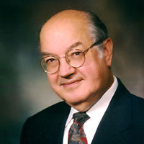
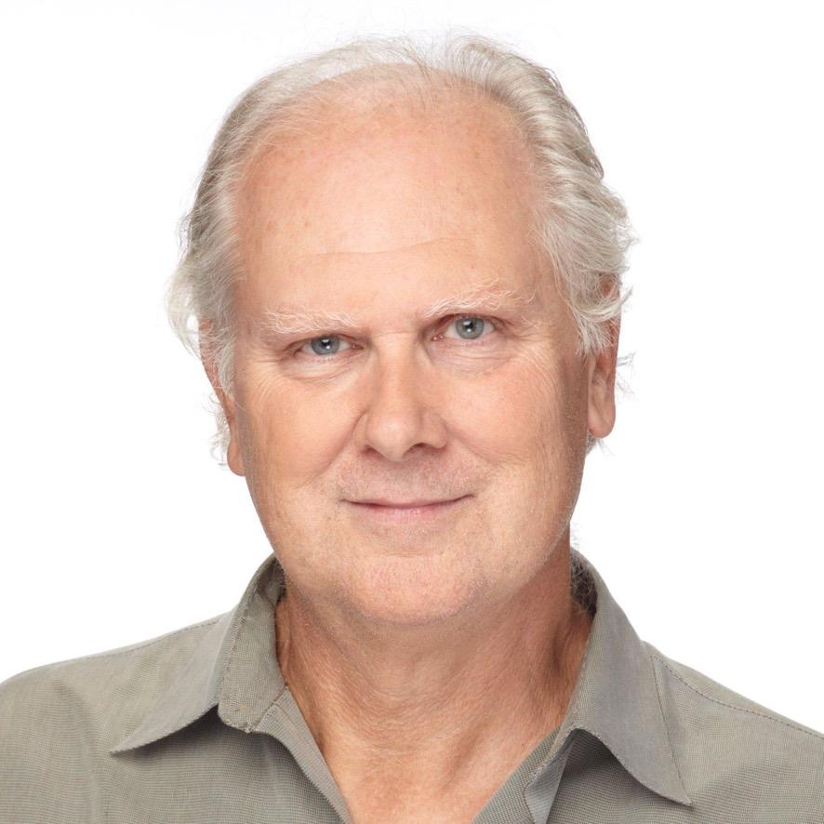
Il progetto venne sviluppato negli anni '60 in piena Guerra fredda con la collaborazione di varie università americane, e, secondo molte fonti, aveva lo scopo di costruire una rete di comunicazione militare in grado di resistere anche ad un attacco nucleare su vasta scala (questa idea deriva dagli studi che Paul Baran aveva iniziato nel 1959 alla RAND corporation sulle tecnologie di comunicazione sicura). Secondo altre fonti, invece, questa tesi è una leggenda alimentata da un articolo sul "Time" del 1993 di Philip Elmer-Dewitt.

Slide 6
Da ARPANET a INTERNET

Slide 7
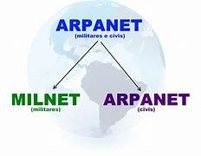
Nel 1983 ARPA concluse il suo lavoro: lo stato chiuse l'erogazione di fondi pubblici, la sezione militare si isolò, necessitando di segretezza assoluta a protezione delle proprie informazioni, e nacque perciò MILNET.
L'esercito abbandonò il progetto nel 1990, che rimase sotto il pieno controllo delle università, diventando un utile strumento per scambiare le conoscenze scientifiche e per comunicare.

Slide 8

In seguito, nei primi anni 90’, con i primi tentativi di sfruttamento commerciale, grazie a una serie di servizi offerti da varie aziende, ebbe inizio il vero boom di Arpanet. Nel frattempo venne rinominata Internet, e negli stessi anni nacque una nuova architettura capace di semplificare enormemente la navigazione: il World Wide Web, inventato da Tim Berners-Lee nel 1989.

Slide 9
La storia del protocollo IP

Slide 10
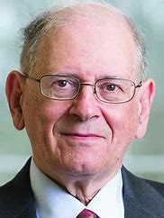

Nel 1973 Robert Kahn e Vinton Cerf (vicepresidente di Google), due esperti informatici statunitensi, basandosi sulla commutazione a pacchetto dei dati, inventarono una nuova procedura di trasmissione.
Questo sistema consente la comunicazione tra gli elaboratori in maniera precisa, con una riduzione al minimo degli errori e delle difficoltà che si potevano verificare nel processo di invio e ricezione dei dati. Funziona indipendentemente dal modello di elaboratori utilizzati e dalla rete a cui erano collegati.

Slide 11
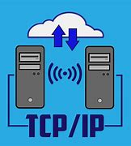
La nuova tecnologia di trasmissione dei dati è il protocollo informatico T.C.P./I.P. E’ più corretto definire il protocollo T.C.P./I.P. una combinazione di procedure informatiche :
il T.C.P. (Transmission Control Protocol – Protocollo di controllo della trasmissione) e I.P. (Internet Protocol – Protocollo Internet), descritte qui di seguito.

Slide 12
FONTI
WIKIPEDIA: ARPANET
STORIADIINTERNET.WORDPRESS: PROTOCOLLO IP

